Slide 1
Sysnet Scrum
Présentation Scrum
Sysnet

Slide 2
Sysnet Scrum
Table des matières :
Problématiques
Historique
Caractéristiques
Définition des personnes Scrum
Éléments qui composent Scrum
Méthodes de travail traditionnelles Scrum
Méthodes de travail adaptées Sysnet
Qualité de l'environnement de travail
Exemple en journée
Exemple de Daily Scrum Meeting

Slide 3
Sysnet Scrum
Problématiques :
Dans le monde du Sysnet, il n'est pas toujours évident d'avancer sur des projets qui demandent de la concentration lorsque l'on est en permanence dérangé.
Pouvoir fixer des dates sur la date de fin de projet deviens alors impossible et de nouvelles priorités viennent souvent empêcher la finition du projet en cours. Sans compter que l'on perd du temps à devoir se reconcentrer dans le projet en cours, il devient obligatoire de fixer des limites et s'imposer de nouvelles méthodes de travail.
C'est là que Scrum intervient. Nous ne pouvons pas non plus appliquer Scrum à la lettre du fait que nous travaillons avec des environnements de production. C'est pourquoi quelques modifications s'imposent notamment sur le temps de traitement des projets par jour.

Slide 4
Sysnet Scrum
Historique
En 1986, Hirotaka Takeuchi et Ikujiro Nonaka décrivent une nouvelle approche holistique qui augmenterait la vitesse et la flexibilité dans le développement de nouveaux produits. Dans celle-ci les phases se chevauchent fortement et l'ensemble du processus est réalisé par une équipe aux compétences croisées à travers différentes phases. Ils ont comparé cette nouvelle approche au rugby à XV, où l'équipe essaye d'avancer unie, en faisant circuler la balle (« tries to go to the distance as a unit, passing the ball back and forth »).
En 1991, DeGrace et Stahl, dans "Wicked problems, righteous solutions", font référence à cette approche comme Scrum (mêlée, en anglais), un terme de rugby mentionné dans l'article de Takeuchi et Nonaka. Dans le début des années 1990, Ken Schwaber a utilisé une approche qui a conduit à Scrum au sein de son entreprise, Advanced Development Methods. En même temps, Jeff Sutherland, John Scumniotales et Jeff McKenna développent une approche similaire à Easel Corporation et sont les premiers à appeler cela Scrum. En 1995, Sutherland et Schwaber ont présenté conjointement un document décrivant Scrum à l'OOPSLA de 1995 à Austin. Schwaber et Sutherland ont collaboré au cours des années suivantes pour fusionner les publications, leurs expériences et les meilleures pratiques du secteur en ce qui est maintenant connu comme Scrum. En 2001, Schwaber fait équipe avec Mike Beedle pour décrire la méthode dans le livre "Agile Software Development With Scrum". En France, le premier livre français entièrement consacré à Scrum est publié en février 2010 : "SCRUM : Le guide pratique de la méthode agile la plus populaire".

Slide 5
Sysnet Scrum
Caractéristiques
Le terme Scrum est emprunté au rugby à XV et signifie mêlée. Ce processus s'articule en effet autour d'une équipe soudée, qui cherche à atteindre un but, comme c'est le cas en rugby pour avancer avec le ballon pendant une mêlée.
Le principe de base de Scrum est de focaliser l'équipe de façon itérative sur un ensemble de fonctionnalités à réaliser, dans des itérations de durée fixe de une à quatre semaines, appelées sprints. Chaque sprint possède un but à atteindre, défini par le directeur de produit, à partir duquel sont choisies les fonctionnalités à implémenter dans ce sprint. Un sprint aboutit toujours sur la livraison d'un produit partiel fonctionnel. Pendant ce temps, le Scrum Master a la charge de réduire au maximum les perturbations extérieures et de résoudre les problèmes non techniques de l'équipe.
Un principe fort en Scrum est la participation active du client pour définir les priorités dans les fonctionnalités du logiciel et pour choisir celles qui seront réalisées dans chaque sprint. Il peut à tout moment compléter ou modifier la liste des fonctionnalités à réaliser, mais jamais celles qui sont en cours de réalisation pendant un sprint.

Slide 6
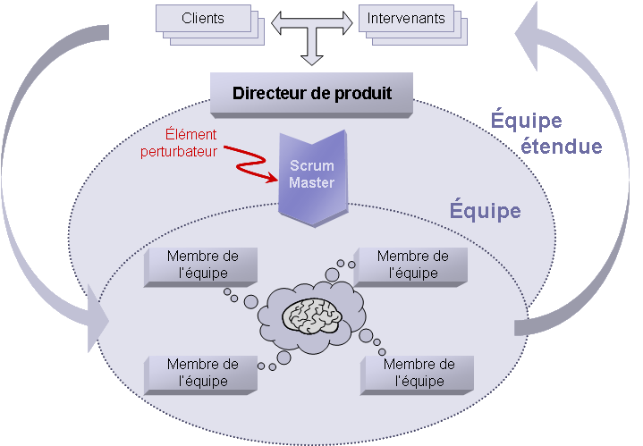
Sysnet Scrum
Définition des personnes Scrum
Le directeur de produit : Coordonne, fait les choix techniques et donne les priorités.
Scrum master : Celui qui a en charge la partie administrative et fait en sorte que les personnes de l'équipe ne soient pas dérangées.
L'équipe : Ce sont les personnes qui travaillent sur les projets. L'équipe s'autogère, ni le directeur, ni le Scrum master n'intervient pour dire qui fait quoi.
Intervenant : Personnes pouvant assister aux Scrum daily meeting, mais qui ne peut intervenir lors des réunions.

Slide 7
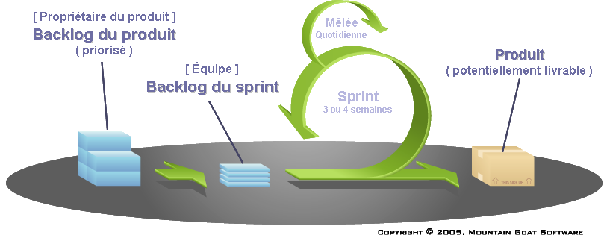

Sysnet Scrum
Eléments qui composent Scrum
Backlog du produit :
Le backlog du produit est en fait la todo des projets.
Dès qu'un nouveau projet arrive, il passe forcément par la case backlog du produit et doit attendre la fin du sprint en cours avant d'être intégré (au mieux) dans le prochain sprint.
Un cahier des charges est obligatoire avant de rentrer dans le backlog produit sauf si l'élément vient de Sysnet lui même.
Backlog du sprint :
Lorsqu'un sprint démarre, on choisis des items dans le backlog du produit et on les découpe en heures et on fait en sorte que ça ne dépasse pas 2 jours. On constitue alors le backlog du sprint.
Le backlog du sprint ne peut être touché (ajout) lors d'un sprint !!!
Sprints :
Les sprints durent 15 jours pour une équipe Sysnet
Tous les jours il y a un Scrum meeting de maximum 15 min avec toutes les personnes concernées, sauf le client.
Pendant les sprints, les items de backlogs ne peuvent être modifiés. S'il y a des changements, ils ne peuvent être fait que lors du sprint suivant. D'où l'utilité d'avoir un cahier des charges correctement remplis dès le départ.
Chaque sprint a sa newsletter associée.

Slide 8
Sysnet Scrum
Méthodes de travail traditionnelles Scrum
  Daily Scrum : Réunion quotidienne de 15 min maximum. L'équipe, le directeur et le Scrum master parlent chacun à leur tour de :
    Qu'ai je fais hier ?
    Qu'est-ce que je compte faire aujourd'hui ?
    Quelles sont les difficultés que j'ai rencontré ?
  Le temps de parole doit être respecté pour ne pas dépasser les 15 min. Si des points techniques doivent être abordés,
  cela doit être fait après le Scrum meeting.
  Sprint Planning : La planification des sprints se fait généralement quant il y en a un qui se termine. Le sprint planning se fait sous forme de réunion qui ne doit pas durer plus de 4h. Les items du backlog du produit doivent être choisis et découpés en éléments pour le prochain sprint. Il faut veiller à ce que la vélocité (voir plus loin) des éléments choisis soit coérante. Le sprint planning se compse de 2 parties :
    Une première réunion dont seul les membres de l'équipe sont présent pour choisir les éléments du backlog du
    produit à intégrer dans la prochaine session de sprint.
    Une seconde réunion qui introduit le directeur du produit pour la validation des éléments à intégrer. Cela évite des
    oublis et permet de respecter les dates d'engagement.
  Revue de sprint : A la fin de chaque sprint se déroule une réunion. C'est l'occasion de parler de ce qui a été fait, des objectifs atteints ou non, de faire des démos du travail effectué.

Slide 9
Sysnet Scrum
Méthodes de travail adaptées Sysnet
Pour améliorer et adapter la méthode de travail Scrum à nos besoins, voici les quelques changements nécessaire :
Du fait que nous avons des demandes urgente de production, que nous ne pouvons pas nous permettre de refuser l'analyse et la résolution des problèmes, nous devons donc adapter notre gestion de temps. Nous allons donc partir sur une base de 30% de projets Scrum/jour et 70% de résolutions de problèmes et tickets ouverts. Cette base sera certainement ensuite réadaptée en fonction des demandes. Les 30% doivent impérativement être fait dans la journée. Dans le cas ou ce n'est pas possible, ce temps doit être reporté un autre jour de la semaine. Il est nécessaire de faire appel au Scrum master pour ne pas être dérangé durant ce temps de projet. Si une personne de l'équipe a plus de temps que prévu, elle peut s'avancer sur ses éléments du backlog restant ou bien prendre des nouveaux éléments dans le backlog du produit si elle a écoulé tous les éléments du sprint en cours.
Du fait de cette découpe horaire, le temps de traitement des éléments du backlog peut être adapté à 3 ou 4 jours.
Pour mieux définir le temps de travail (ainsi que la complexité) d'un élément dans le backlog, l'équipe, le Scrum master et le directeur du produit doivent se mettre d'accord pour noter chaque éléments selon les premières valeurs de la suite de Fibonacci (1,2,3,5,8,13,21).
Vélocité : La vélocité est un nombre représentatif de la charge de travail d'une équipe en accumulant toutes les notes des éléments d'un sprint lorsque celui ci est terminé. Pour les sprints d'après, il est alors facile de savoir la charge de travail qu'une équipe est capable d'accumulé grâce à la vélocité.

Slide 10
Sysnet Scrum
Exemple en journée
Voici un exemple d'utilisation de Scrum pour Sysnet en pleine journée avec des contraintes de production.
Nous avons ici 3 équipes qui travaillent ensemble mais les membres de l'équipe n'ont d'expertise que dans leur domaine et ne peuvent intervenir en dehors de celui ci (Network, System et Interne).
Admettons que les membre ont chacun 50% de leur temps pour Scrum. Un des membres de l'équipe System doit être le point centrale de tout intervenant. C'est à dire qu'il doit dispatcher toute demande venant de l'extérieur vers les membres ne faisant pas de Scrum dans les bonnes équipes.
Lorsque toutes les personnes d'une équipe ne sont plus libre, il doit leur demander s'il faut déranger ou non une personne faisant du Scrum. Ceci est bien-sûre a éviter sachant que le Scrum master doit faire son maximum pour ne pas déranger les membres en Scrum.

Slide 11
Sysnet Scrum
Exemple de Daily Scrum Meeting
Lors de chaque revue de sprint, nous découpons chaque éléments en sous éléments. Lorsque tous les sous éléments auront été intégrés dans le backlog du sprint sous forme de post-it, il faudra les déplacer au fur et a mesure dans les cases « En cours » ou « Fini ».
A la fin du sprint, tous les éléments qui étaient dans le backlog du sprint doivent être dans fini.

Slide 12
Sysnet Scrum
Qualité de l'environnement de travail
Pas de changements imposés pendant un sprint
Toute l'équipe est dans la même pièce
Un bon outil de suivit de projets
Prévenir des interventions extérieurs (téléphone, interruption humaine...)
Tout ce qui peut rendre l'équipe plus sereine et efficace

Slide 13
Sysnet Scrum
Créer par Pierre Mavro
pierre@mavro.fr
Sources : Wikipedia

